Slide 1
PHÂN TÍCH VÀ THIẾT KẾ HỆ THỐNG
Le Viet Truong
Faculty of Computer Science
Vietnam - Korea University of Information and Communication Technology (VKU)

Slide 2
Quy trình phát triển phần mềm và UML
Hoạt động phát triển phần mềm
Phân tích và thiết kế hướng đối tượng
Quy trình phát triển phần mềm
Quá trình phát triển phần mềm và UML

Slide 3
Các hoạt động phát triển phần mềm chính
Thu thập yêu cầu
Xác định đặc điểm kỹ thuật yêu cầu
Thu thập yêu cầu
Xác định đặc điểm kỹ thuật yêu cầu
Thiết kế
Thiết kế giải pháp / kế hoạch phần mềm
Thực hiện
Mã hệ thống dựa trên thiết kế
Tích hợp và Kiểm tra
Chứng minh rằng hệ thống đáp ứng các yêu cầu
Triển khai
Cài đặt và đào tạo
Bảo trì
Đánh giá sau cài đặt
Tài liệu hỗ trợ
Hỗ trợ tích cực

Slide 4

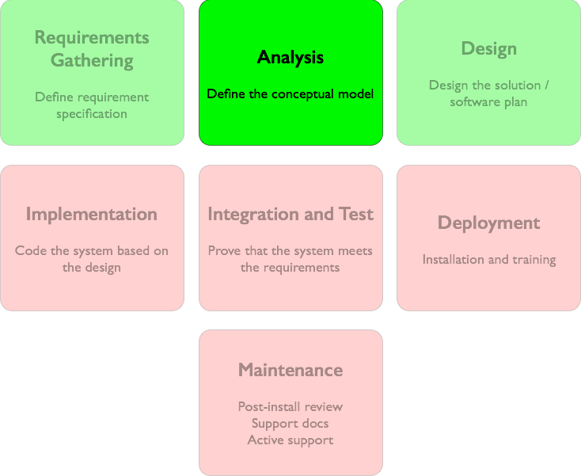
Phân tích nhấn mạnh việc điều tra vấn đề và các yêu cầu, hơn là một giải pháp.
Trong quá trình phân tích hướng đối tượng, trọng tâm là tìm kiếm và mô tả đối tượng hoặc khái niệm trong miền vấn đề.
Nếu muốn có hệ thống tính tiền tại siêu thị
Nó sẽ được sử dụng như thế nào?
Chức năng của nó là gì?

Slide 5
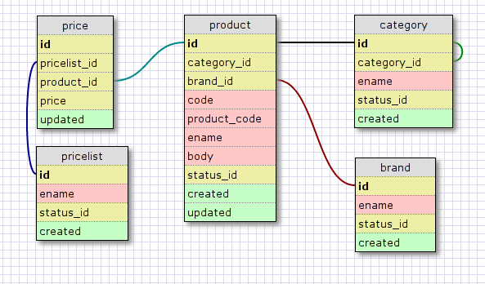
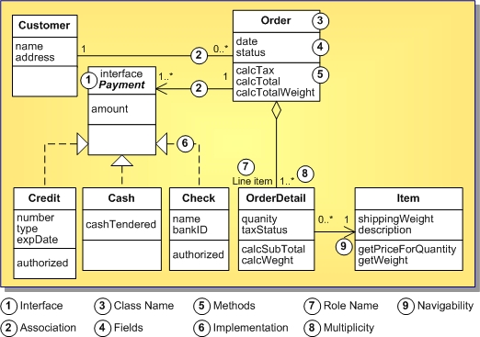
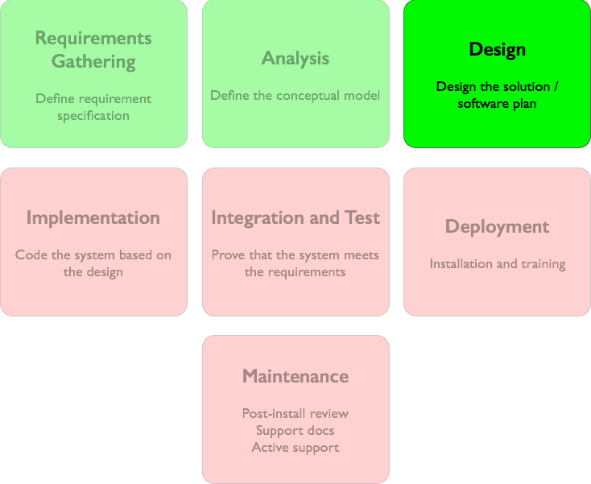
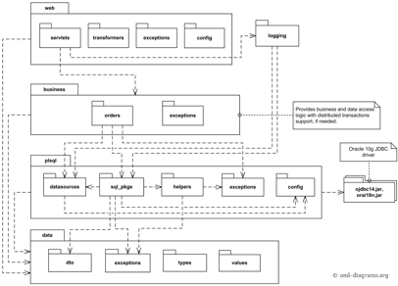
Thiết kế nhấn mạnh một giải pháp khái niệm trong phần mềm đáp ứng các yêu cầu và "hướng dẫn" việc thực hiện.
Trong quá trình thiết kế hướng đối tượng, chú trọng đến việc xác định các đối tượng phần mềm và cách chúng cộng tác để đáp ứng các yêu cầu.
Database schema
Class diagram
Package diagram
Đặc điểm kỹ thuật thiết kế của hệ thống tính tiền

Slide 7
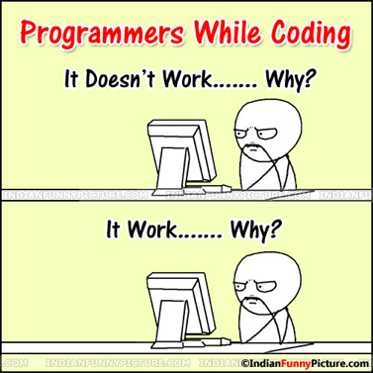
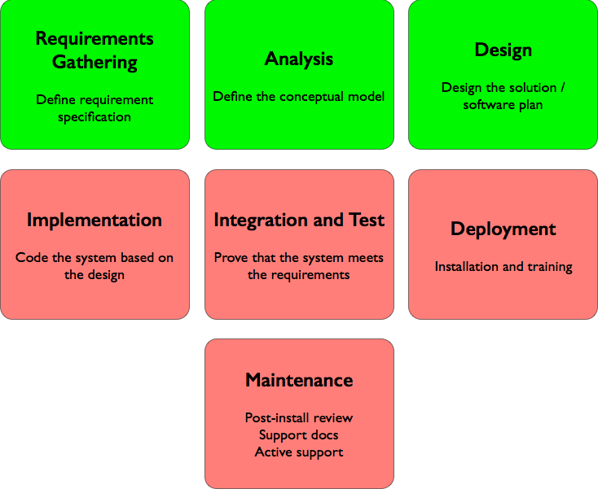
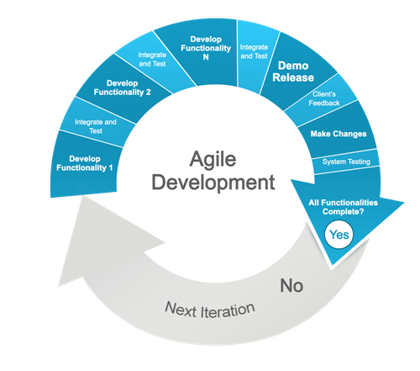
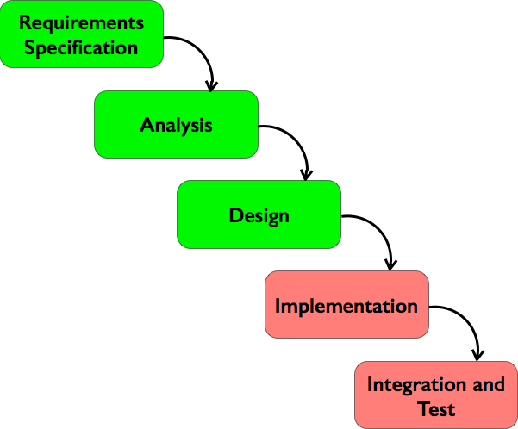
Quá trình phát triển phần mềm là một chuỗi các hoạt động phát triển phần mềm mà một chương trình phần mềm phải trải qua khi được phát triển
Software development processes

Slide 8

Mã hóa đặc biệt "quy trình"
Không quy mô thành dự án kích thước lớn
Không mở rộng quy mô thành các nhóm phát triển lớn

Slide 9

Quá trình thác nước
Requirements
Specification
Analysis
Design
Sequential
Implementation
Integration and
Test
Một giai đoạn chỉ được bắt đầu khi giai đoạn trước đã kết thúc
Không quay lại giai đoạn trước

Slide 10
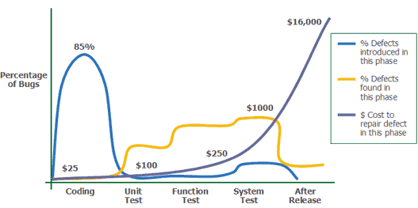
Critique of Waterfall process
Phản ứng kém với các thay đổi và vấn đề
Tài liệu trả trước quan trọng
Giả sử đặc điểm kỹ thuật cố định - có thể không phải là những gì khách hàng muốn
Các bản sửa lỗi đến rất muộn - tốn kém hơn để sửa chữa vào thời gian sau
Source: Applied Software Measurement, Capers Jones, 1996.

Slide 11
Lặp lại và nhanh nhẹn Quá trình phát triển

Slide 12
Sự thật của cuộc sống
Yêu cầu thay đổi, thay đổi phá vỡ thiết kế hiện có.
Mã hóa một thiết kế cho thấy những sai sót trong thiết kế
Kiểm tra xác định lỗi trong mã - có thể là lỗi thiết kế
Bảo trì không chỉ yêu cầu các bản sửa lỗi mà còn yêu cầu các tính năng mới

Slide 13
Triết học
Nắm lấy thay đổi
Đừng làm quá nhiều, quá sớm
Các cá nhân và tương tác qua các quy trình và công cụ
Làm việc phần mềm trên tài liệu toàn diện
Cộng tác với khách hàng trong quá trình đàm phán hợp đồng
Đáp ứng sự thay đổi so với việc tuân theo một kế hoạch

Slide 14
Mã hóa sớm, thử nghiệm sớm hệ thống từng phần
trong các chu kỳ lặp lại.
Sự phát triển bắt đầu trước khi tất cả các yêu cầu được xác định chi tiết.
Phản hồi được sử dụng để làm rõ sự phát triển
sự chỉ rõ.

Slide 15
Benefits
Early rather than late mitigation of high risks
Early visible progress
Managed complexity - the team is not overwhelmed by “analysis paralysis” or very long and complex steps
Early feedback, user engagement, and adaptation, leading to a redefined system that more closely meets the real needs of the stakeholders
Feedback can also improve development process itself
Dự án ít thất bại hơn, năng suất tốt hơn,
và tỷ lệ sai sót thấp hơn

Slide 16
Phương pháp phát triển phần mềm nhanh
Phát triển phần mềm thích ứng (ASD)
Mô hình nhanh nhẹn
Quy trình hợp nhất Agile (AUP)
Phương pháp tinh thể rõ ràng
Phân phối nhanh có kỷ luật
Phương pháp phát triển Hệ thống động (DSDM)
Lập trình cực đoan
Phát triển theo hướng tính năng (FDD)
Phát triển phần mềm tinh gọn
Kanban
Scrum

Slide 17
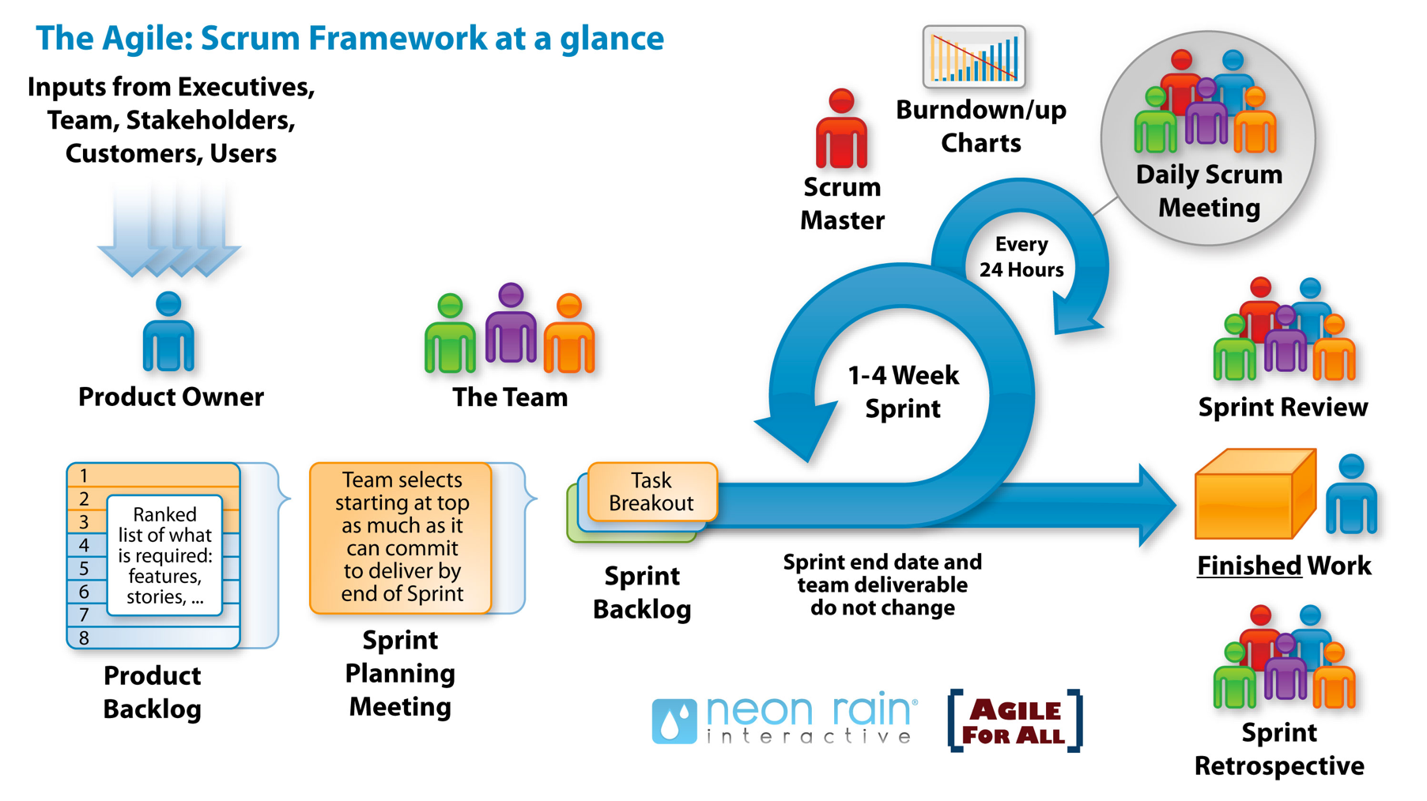
Scrum

Slide 18

UML có thể được sử dụng trong nhiều quy trình phát triển phần mềm
+
Software development processes

Slide 19
Biểu đồ UML có thể được áp dụng cho một số hoạt động
 | Requirements | Analysis | Design
Use-case | •
Class, object |  | • | •
Activity |  | • | ο
State |  | • | •
Interaction |  | ο | •
Component |  |  | •
Deployment |  |  | •
ο : cách sử dụng có thể
• : đề xuất sử dụng

